Slide 1


פתיחה
שם הפרויקט- זיהוי עצמים בשטח
מס' הפרוייקט-3335
מנחה- חזי ניסתאני
סטודנטים- עמית שרביט ושחר וינברג
מקום ביצוע- אוניברסיטת תל אביב
אישור מנחה- חזי ניסתאני

Slide 2
נושא הפרויקט
פיתוח מערכת עצמאית לזיהוי נוכחות בשטח פתוח
פעילות באזור ללא תשתית חשמל ותקשורת קווית
צריכת הספק נמוכה ויכולת פעולה ממושכת
זמן רצוי לעבודה בשטח- כחצי שנה
דיוק גבוה
אינטגרציה של רכיבי מדף חכמים

Slide 3
דרישות מערכת
אופן מימוש הפרויקט-אינטגרציה של רכיבי מדף חכמים
דרישות הפרויקט:
זיהוי עצמים עד 30 מ'
אחוז זיהוי שווא- קטן מ 10%
עמידות בכל תנאי מזג האוויר
זמן עבודה בשטח- בהתאם לבדיקות חומרה

Slide 4
דיאגרמת בלוקים
Field Unit
Battery DC/DC + Charger
WIFI Server
Control Unit
MCU
Computer
PIR Sensor
LIDAR Sensor
RADAR Sensor
Camera

Slide 5
דיאגרמת בלוקים
כלל הרכיבים- רכיבי מדף
אינטגרציה
אלגוריתמיקה- כדי לקבוע זיהוי

Slide 6
תוצרי הפרויקט- עד כה
מפרט דרישות מערכת
תכן מעגלים ראשוני ושרטוט סכמות
ביצוע סקר שוק ורכישת רכיבים

Slide 7
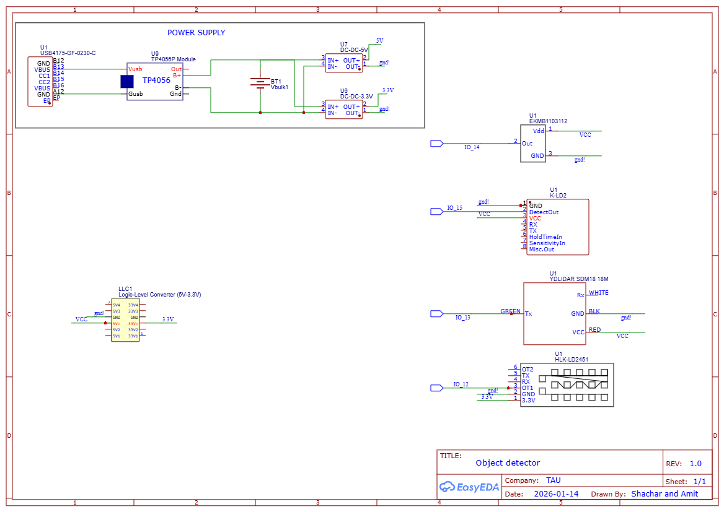
סכמה חשמלית

Slide 8
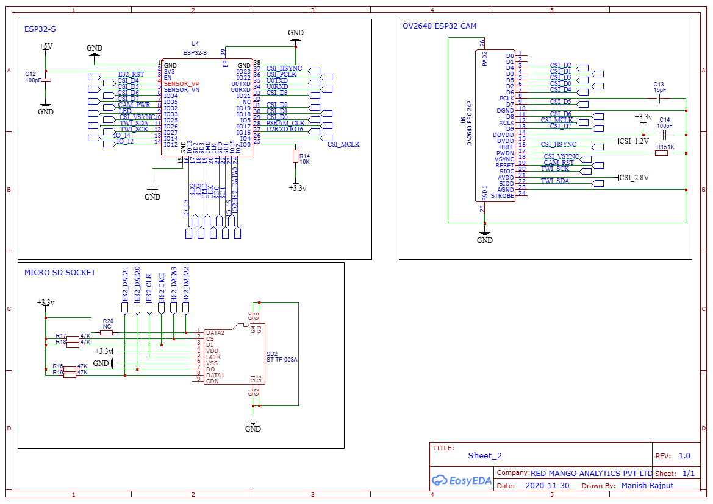
סכמה חשמלית

Slide 9
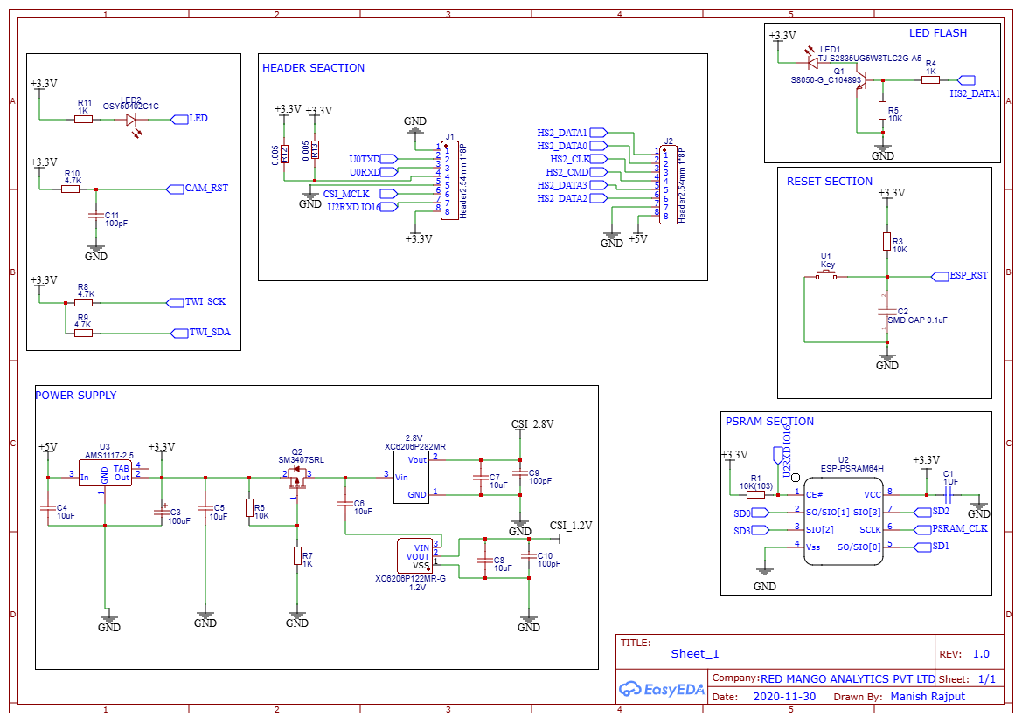
סכמה חשמלית

Slide 10
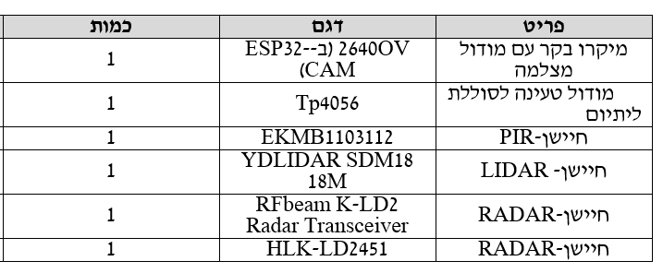
רכש

Slide 11
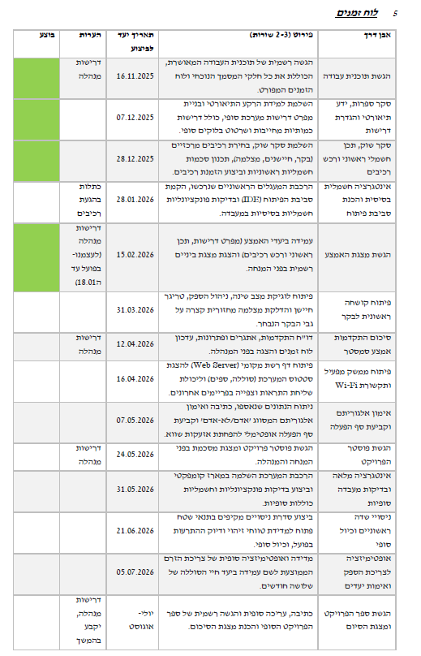
לו"ז מעודכן

